Slide 1
Curvas de Bézier
Por Lutz Valentina

Slide 2
Curvas de Bézier
¿Qué son?

Slide 3
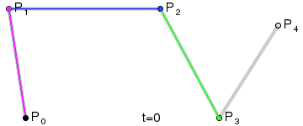
¿Qué son?
Son curvas paramétricas que se definen con puntos de control
Estos no pertenecen a la curva pero permiten “deformarla”

Slide 4
Historia
Pierre Bézier llego a la misma conclusión y patento la idea
1912
1962
Bernstein desarrolla una curva polinómica suave
1959
1982
Paul de Casteljau combino la base matemática de las curvas de Bernstein con CAD para modelos más curvos en autos
Inventores de PostScript introdujeron las curvas de Bézier en programas de diseño vectorial

Slide 5
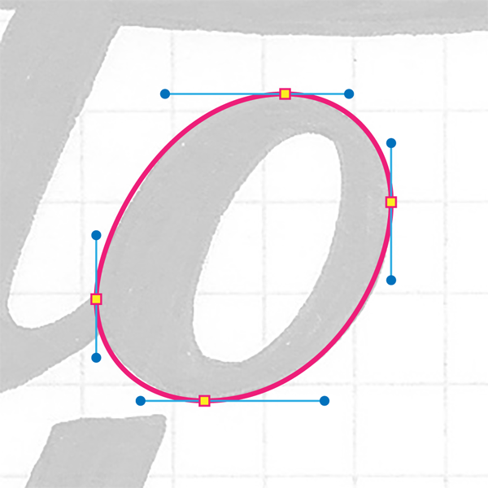
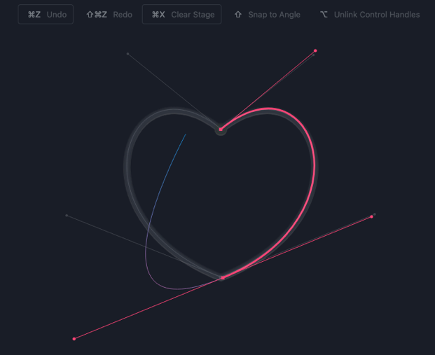
¿Para qué se usan?
Se utilizan en dibujo de formas, animación CSS, diseño aeronáutico, diseño de automóviles, tipografías, etc.

Slide 6
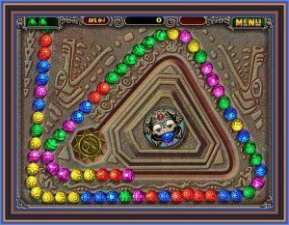
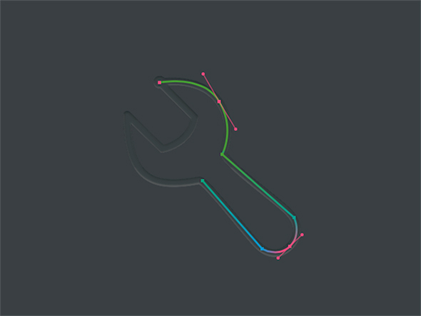

Slide 7

Expresión de las curvas
Curva lineal
$$B\left(t\right)=\left(1−t\right)P_{0}+tP_{1}, t ε [0,1]$$
Curva cuadrática
$$B\left(t\right)={\left(1−t\right)}^{2}P_{0}+2t\left(1−t\right)P_{1}+ t^{2}P_{2}, t ε [0,1]$$
Curva cúbicas
$$B\left(t\right)={\left(1−t\right)}^{3}P_{0}+3t{\left(1−t\right)}^{2}P_{1}+ {3t}^{2}\left(1−t\right)P_{2}+t^{3}P_{3}, t ε [0,1]$$

Slide 8


Gráficos de las curvas
Curva lineal
$$B\left(t\right)=\left(1−t\right)P_{0}+tP_{1}, t ε [0,1]$$

Slide 9
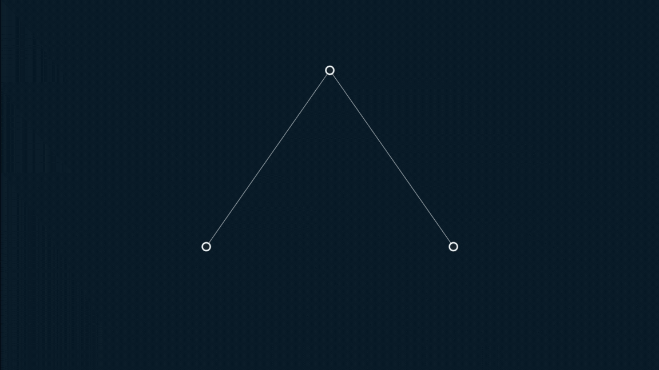
Gráficos de las curvas
Curva cuadrática
$$B\left(t\right)={\left(1−t\right)}^{2}P_{0}+2t\left(1−t\right)P_{1}+ t^{2}P_{2}, t ε [0,1]$$

Slide 10
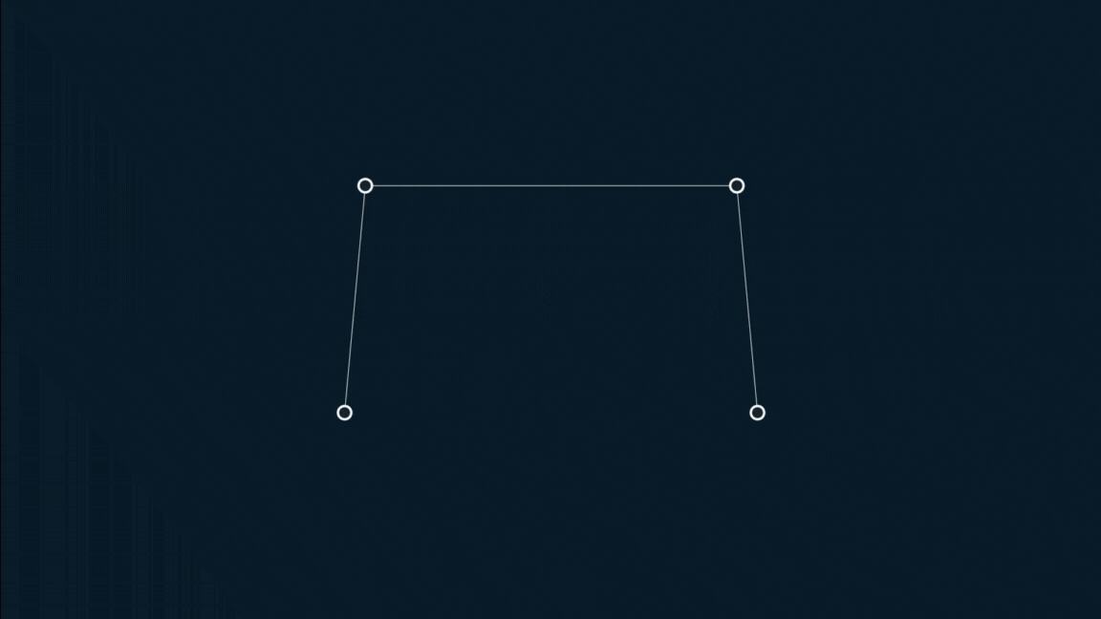
Gráficos de las curvas
Curva cubica
$$B\left(t\right)={\left(1−t\right)}^{3}P_{0}+3t{\left(1−t\right)}^{2}P_{1}+ {3t}^{2}\left(1−t\right)P_{2}+t^{3}P_{3}, t ε [0,1]$$

Slide 11
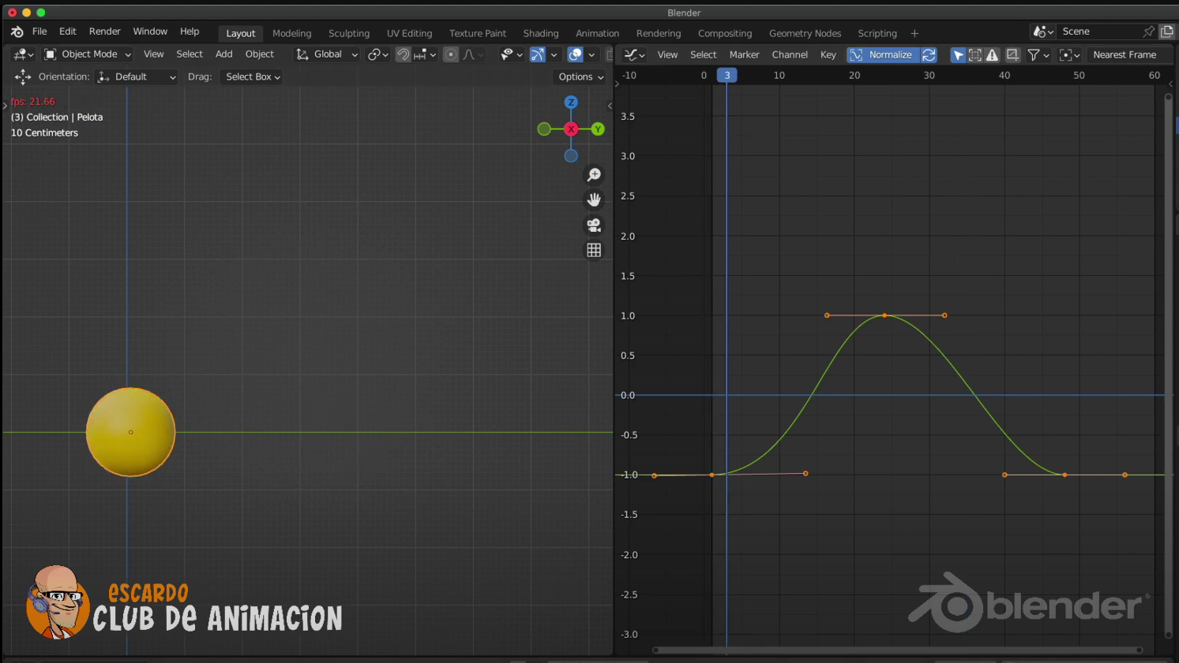
En animaciones 3D

Slide 12
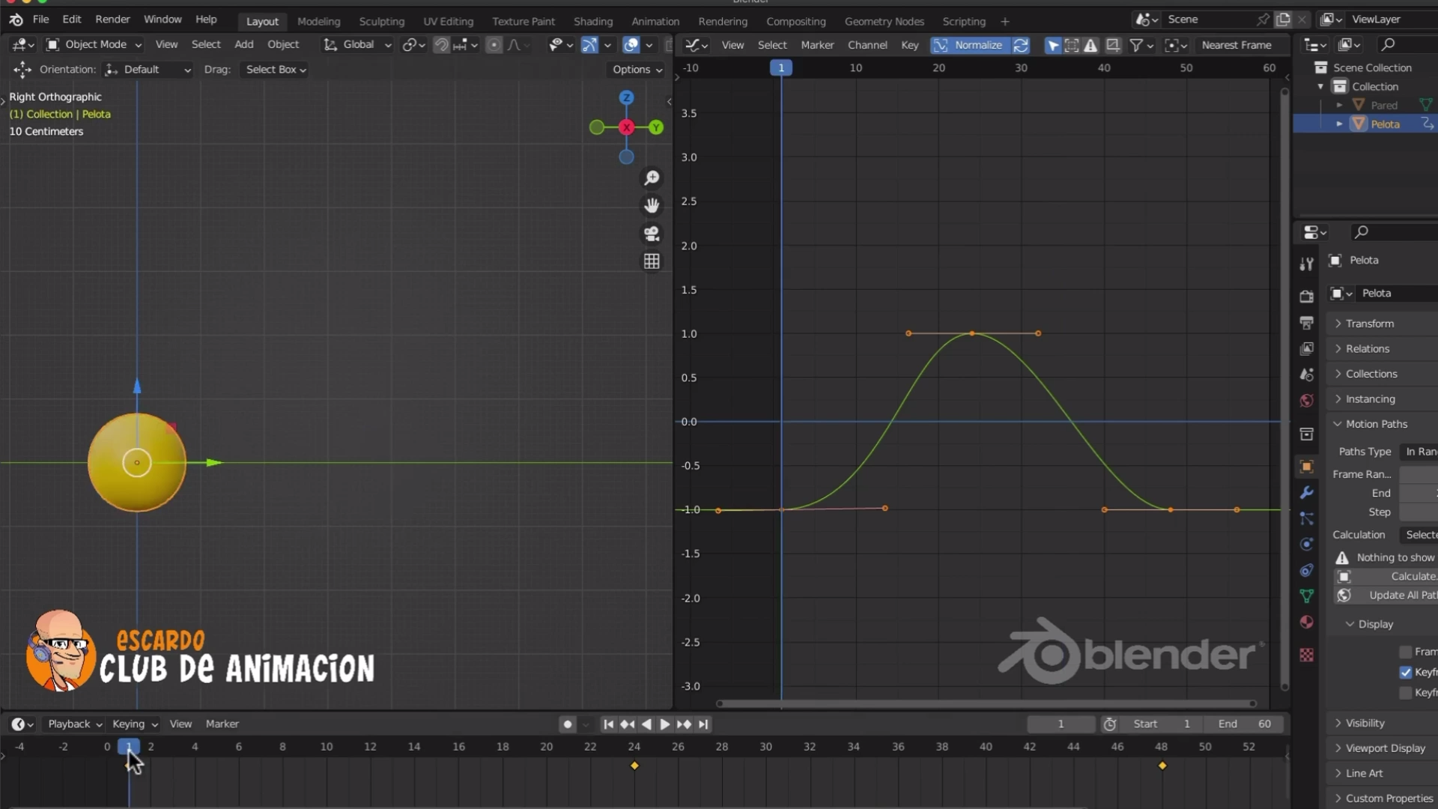
En animaciones 3D

Slide 13
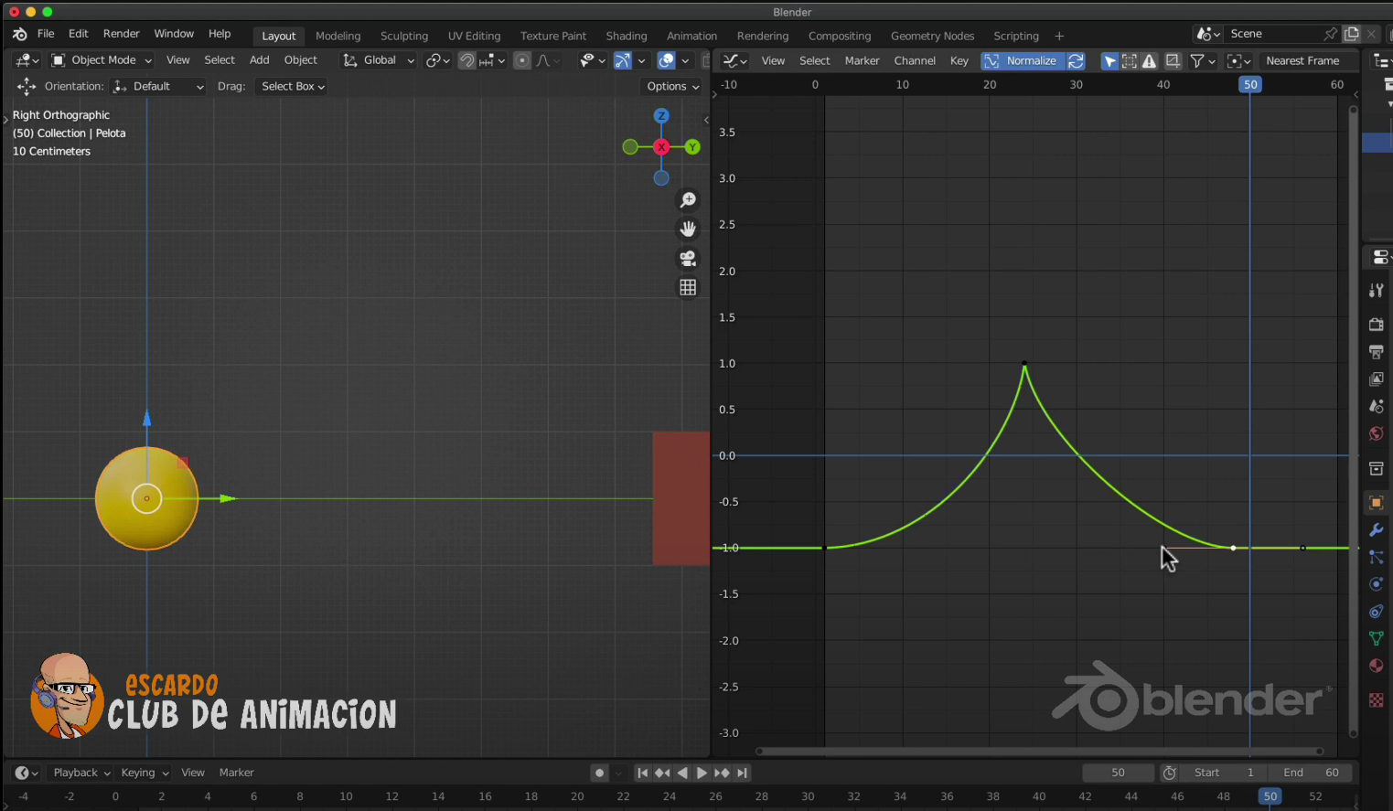
En animaciones 3D

Slide 14
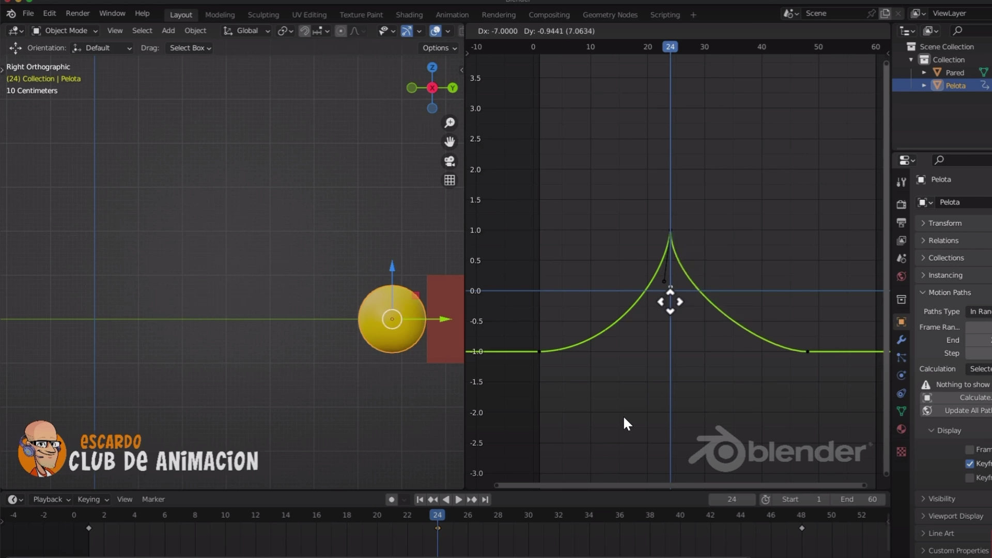
En animaciones 3D

Slide 15
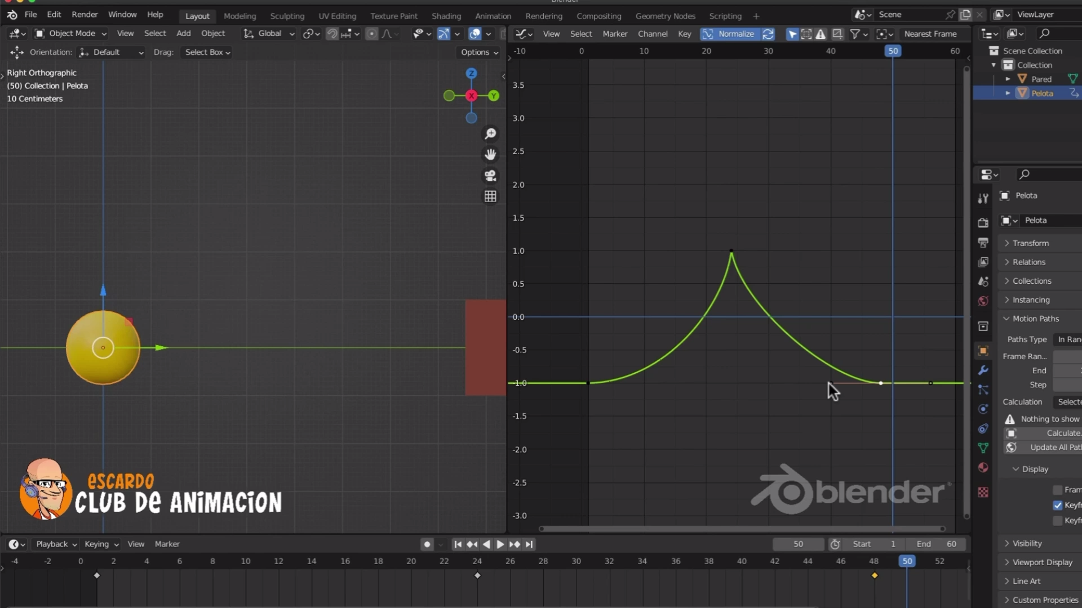
En animaciones 3D

Slide 16
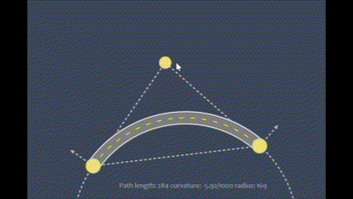
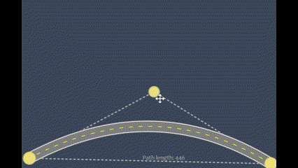
Arco vs. Curva de Bézier

Slide 17
Algunos ejemplos
Demostración en GeoGebra
https://www.geogebra.org/m/z2smhyjw#material/tkcagqgn
The Bézier Game
https://bezier.method.ac/#

Slide 18
(1) Curva de Bézier. Rafael Miranda Molina
https://www.geogebra.org/m/z2smhyjw#material/tkcagqgn
(2) Curvas de Bézier. Wikipedia
https://es.wikipedia.org/wiki/Curva_de_Bézier
(3) Tutorial curvas de Bézier de animación 3D |Blender 3D.
https://www.youtube.com/watch?app=desktop&v=AsULTX8NAk8
(4) Curved Paths from Red Blob Games
https://www.redblobgames.com/articles/curved-paths/
(5) The Beauty of Bezier’s Curves – Freya Holmér
https://www.youtube.com/watch?v=aVwxzDHniEw&t=1s
(6) The birth of Bézier curves and how it shaped graphic design – by Ben Barnhart
https://www.linearity.io/blog/bezier-curves/#different-types-of-bzier-curves

